Slide 1














乌兰察布广播电视大学
www.wmrtvu.org.cn
操作系统
辅导教师：陈丽颖
期末复习指导

Slide 2








01
课程考核说明
目录
课程内容辅导
02
复习要点
03
形考任务代练
04
信息素养提升

Slide 3

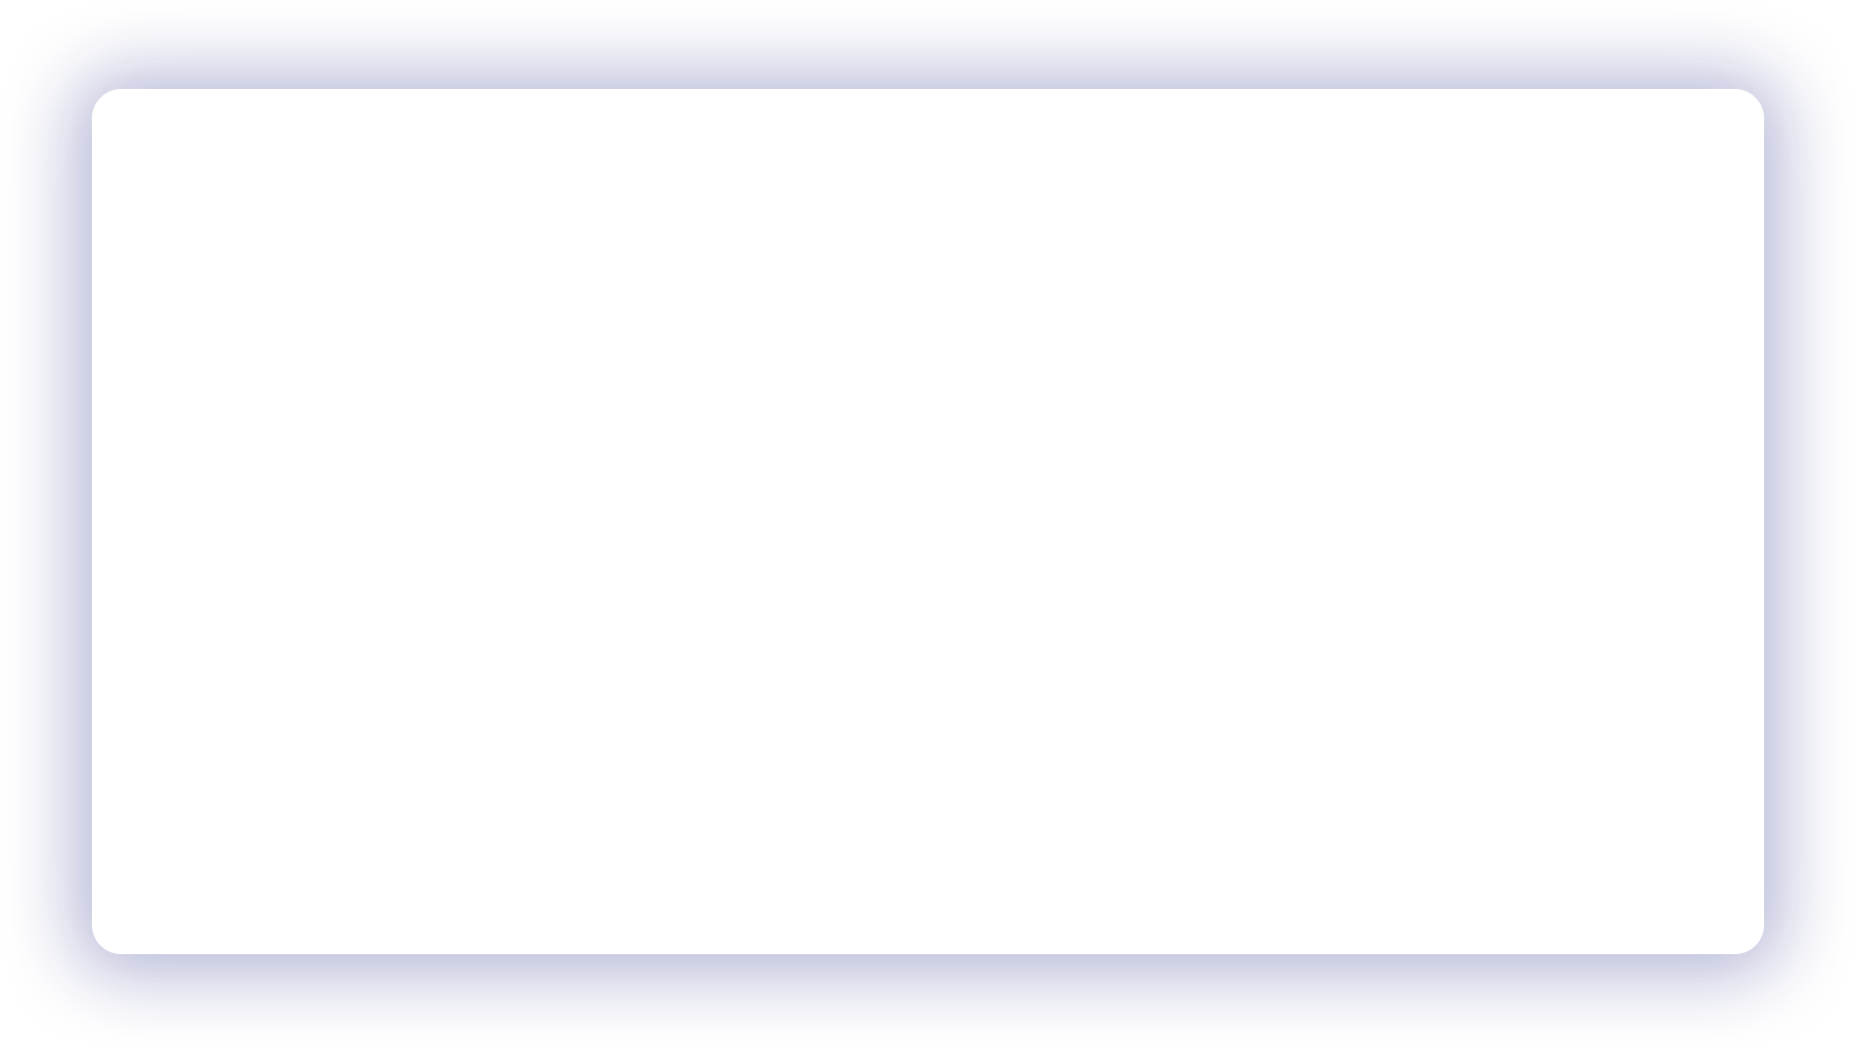

01
课程考核
关于操作系统

Slide 4




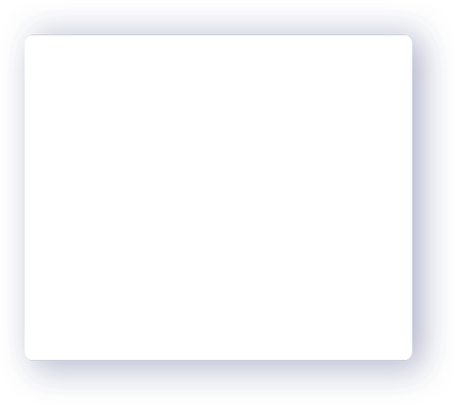
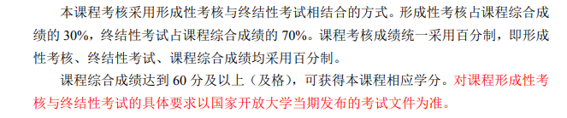
课程考核说明
了解课程考核要求
怎么考这门课程？
课程考核要求
30%网上作业+70%期末纸质考试

Slide 5








学员要求
Student request
01
线下学习
02
线上学习
基于一网一平台按照教学计划系统学习，按时完成形考任务、积极发帖互动。
积极参与学校通知的各种形式的辅导课程，实践教学、直播课、面授辅导等。

Slide 6
02
课程内容辅导
（操作系统）

Slide 7
操作系统
operating system，OS
定义：计算机系统中的一种软件。是具有特定功能的程序模块的集合，能有效管理软硬件资源，合理组织工作流程，向用户提供服务，使用户方便地使用计算机，使整个计算机系统能高效运行。
计算机是一台机器，它按照用户的要求接收信息、存储数据、处理数据，然后再将处理结果（文字、图片、音频、视频等）输出。计算机由硬件和软件组成：硬件是计算机赖以工作的实体，包括显示器、键盘、鼠标、硬盘、CPU等；软件会按照用户的要求协调整台计算机的工作，比如Windows、Linux、Mac OS等操作系统，以及通信、办公、游戏等应用程序。
操作系统可以说是计算机的“心脏”，因为计算机上所有的应用程序都是在操作系统的支持之下工作的。也就是说，只要计算机联网，谁掌控了操作系统，就掌握了这台计算机上所有的操作信息。操作系统厂商很容易取得用户的各种敏感信息，因此，网络信息安全问题越来越受到重视。

Slide 8
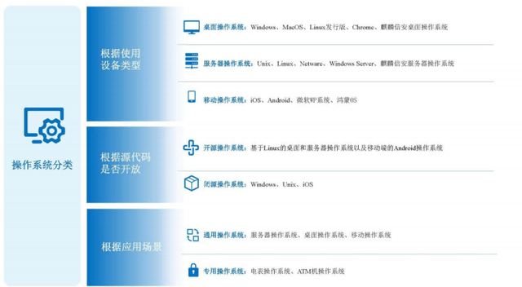
通用操作系统包括服务器操作系统、桌面操作系统、移动操作系统等产品型态，专用操作系统通常是在通用操作系统基础上面向特定场景进行特殊定制的操作系统。

Slide 9





云计算操作系统
（一）云计算系统概述
当前，人们热议的一个话题是云计算（Cloud Computing）。云计算是基于互联网的相关服务的增加、使用和交付模式，通常涉及通过互联网来提供动态易扩展且经常是虚拟化的资源。它将计算任务分布在大量计算机构成的资源池上，各种应用系统能够根据需要获取计算能力、存储空间和各种软件服务，从而使得超级计算能力能通过互联网实现自由流通，这种资源池称为“云”。

Slide 10
云计算操作系统
（二）云计算系统特点
（1）超大规模。
（2）虚拟化。
（3）高可靠性
（4）通用性。
（5）高可扩展性。
（6）按需服务
（7）极其廉价。
尽管使用云计算服务的好处听起来如此诱人，但更多人却抱以观望的态度。这种谨慎来自于对安全问题的考虑。云计算意味着数据被转移到用户主权掌控范围外的机器上，也就是云计算服务提供商的手中。那么，如何保证这些数据的安全性?如何能相信服务商不会将数据出卖给商业竞争对手呢?这样的担心从来没有停止过。服务商解释说，对云计算过程里的数据安全问题，“完全不必担心”。因为数据在集群上被分解为散乱的状态，就连服务器也不太理解他们，想要破译与还原数据难度非常高。
Notes:
的。

Slide 11
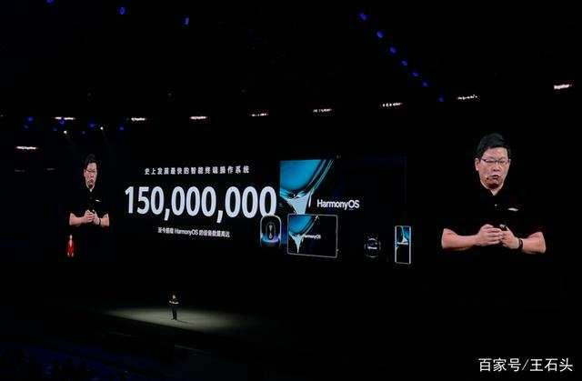
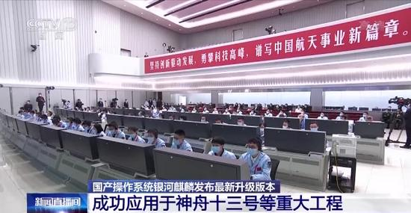
“缺芯少魂”如何破？
操作系统 国产、自主、可控

Slide 12
03
形考任务代练
期末复习

Slide 13
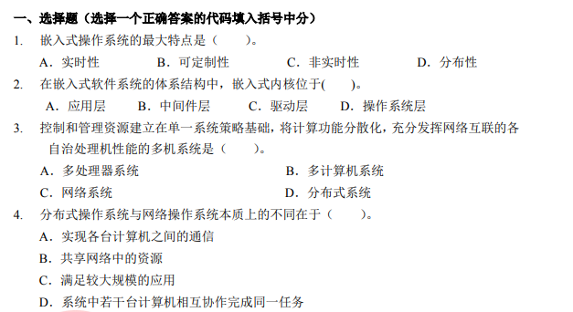

Slide 14
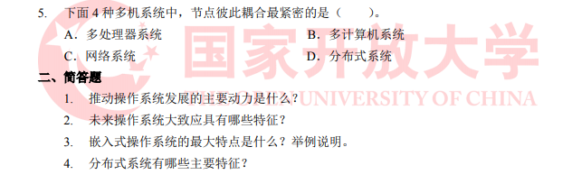

Slide 15
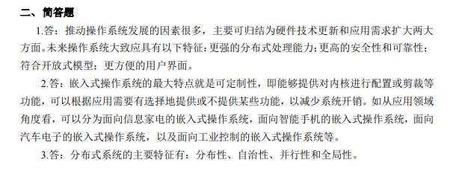

Slide 16
04
信息素养提升
辅导课思政延伸

Slide 17







信息素养
1
2
3
信息意识？
信息搜索？
信息整合？
面对不懂的问题，能有意识的知道可以从哪里，用什么工具去寻找可能的答案。并有意识的剔除存在问题的结果和数据。
指的是利用搜索引擎，获取知识和解决问题的能力，简单来说，就是信息检索的能力。
信息整合能力是指人们将各种信息进行筛选分析、优化组合、综合利用、加工创新和创造的一种能力。这个数据时代不缺信息，不缺知识，缺的是信息整合能力。

Slide 18
信息搜索能力
1.关键词搜索
有不少人搜索的时候，都是口语化搜索。比如搜索“哪儿可以下载office破解版？”这样只会人为增加搜索负担。
而如果直接搜索关键词“office破解版”，不仅可以减少打字时间，还能避免有些口语化的关键字搜索到的信息不准确。

Slide 19
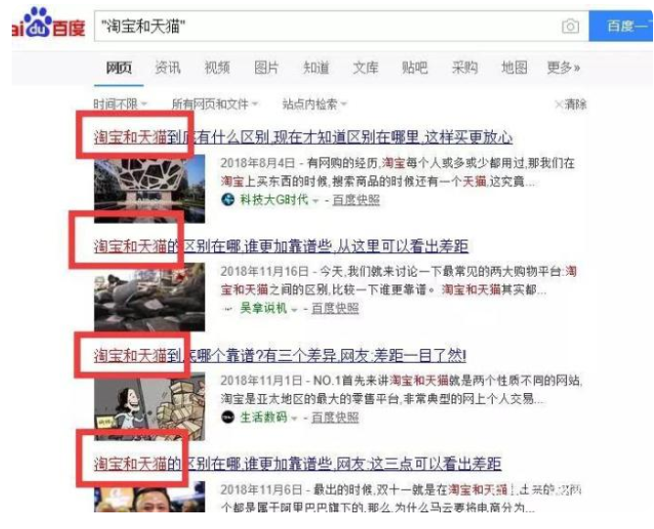
信息搜索能力
2.精准搜索
有时候我们输入的内容，我们不想让他被拆分，这时候就需要用到精准搜索。只需要把内容用引号引起来，表示完全匹配，这样就实现了精准搜索。

Slide 20
一开始输入的关键词尽量少，然后根据搜索结果，查看是否有自己需要的内容。再调整关键词，再看搜索结果，如此循环往复。
最后，当你的搜索词越全面，词组越长，理论上来讲，获得的信息越精准。
比如，我们要解决一个“电脑黑屏”的问题？
起先可以输入：电脑黑屏，这时候，展示结果里有关于各种电脑黑屏的信息；
接下去我们可以调整成：电脑屏幕闪了3次黑屏，又有一些结果供你选择；
再能完善成：电脑屏幕闪了3次，出现一串数字后黑屏；
最后变成：电脑屏幕闪了3次，出现58946131数字后黑屏。
最后输入的内容，得到的结果一定包含了实际可行的解决方案。但往往人是懒惰的，不到最后一刻，是不愿意多打几个字……
同样是信息搜索技能，我们能看到，换位思考比持续逼近更为高效。
当然，无论你学会哪一种，相比其他人而言，都能大大优化日常使用互联网的效率。

Slide 21
信息搜索能力
高效关键词=换位思考+逐步逼近
1.换位思考
从搜索引擎的角度思考，用关键词检索，不直接用问句检索。从目标检索内容的角度思考，用更贴切目标搜索内容风格的关键词搜索。
2.逐步逼近
一开始的关键词尽量少，从搜索结果中寻找线索，不断调整关键词。整个检索过程就是一个迭代的过程：先检索、再调整、再检索。

